Slide 1
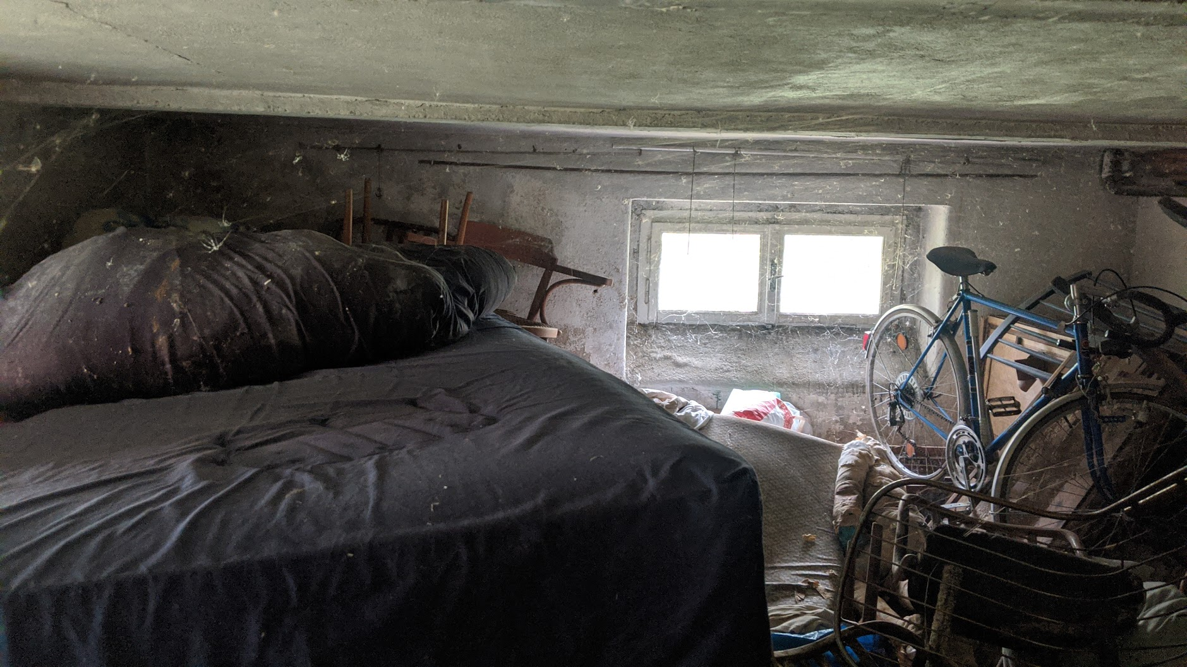
U lesa 11, Praha 4, Lhotka
Vyklizení sklepa (v minulosti zatopen)

